Slide 1
Module 1 – Programmation web Frontend

Slide 2
Planning
PWF
04/10/25 – Chapitre 1. Introduction web – fonctionnement, vocabulaire, prise en main des outils et Introduction au langage HTML
18/10/25 – Chapitre 2. Introduction web – HTML et CSS
8/11/25 – Chapitre 3. Introduction web – Arborescence et Formulaire
22/11/25 – Chapitre 4. Introduction Team Workflow - Git
06/12/25 – Chapitre 5. Introduction à Javascript, Variables et valeurs
10/01/26 – Chapitre 6. Javascript : Fonctions, tableaux, objets, prototypes et constructeurs
24/01/26 - Chapitre 7. Javascript : DOM et programmation évènementiel, expression régulière
07/02/26 - Chapitre 8. Javascript : Fonctions avancées et compléments
21/02/26 - Chapitre 9. Javascript : Framework (React.js, Angular.js et Vue.js)
14/03/26 - Examen
PWB
28/03/26 – Chapitre 1.
11/04/26 – Chapitre 2.
25/04/26 – Chapitre 3.
23/05/26 - Examen

Slide 3
Chapitre 6
1. Fonctions
  Fonction nommée ( <> fonction anonymes)
    Définition + hoisting
    Utilisation
    Fonctions prédéfinies
    Exercice
2. Tableaux
  Caractéristiques
  Création
  Utiliser
  Parcours

Slide 4
Chapitre 6
3. Objets
  Caractéristique
  Création
  Utilisation
  Valeurs primitives
  Orienté objet

Slide 5
Chapitre 6
4. Prototypes
  Pourquoi faire ?
  Création
  Héritage
  __proto__
  La chaine des prototypes
  Exercices
5. Constructeurs
  Définition
  Utilisation
  Mauvaise Utilisation
  Orienté objet en JS (3)

Slide 7
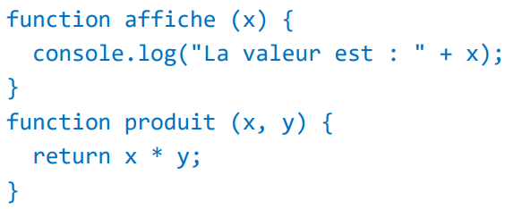
1. Fonctions
Fonction nommée ( <> fonction anonymes)
  Définition (3) + hoisting
    Déclaration standard
    Return permet de faire sortir une information hors du scope de la fonction
    La déclaration es hoistée en tête du scope fonctionnel

Slide 8
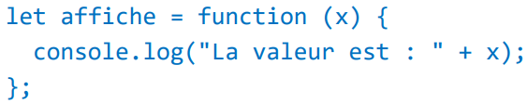
1. Fonctions
Fonction nommée ( <> fonction anonymes)
  Définition (3) + hoisting
    Déclaration fonctionnelle
    La déclaration fonctionnelle est une déclaration de variable
    Avec var, la déclaration est hoistée en tête de scope fonctionnel, mais pas l’initialisation

Slide 9
1. Fonctions
Fonction nommée ( <> fonction anonymes)
  Définition (3) + hoisting
    déclaration

Slide 10
1. Fonctions
Fonction nommée ( <> fonction anonymes)
  Utilisation

Slide 11
1. Fonctions
Fonction nommée ( <> fonction anonymes)
  Fonctions prédéfinies

Slide 12
1. Fonctions
Fonction nommée ( <> fonction anonymes)
  Exercices

Slide 14
2. Tableaux
  Caractéristiques

Slide 15
2. Tableaux
  Création

Slide 16
2. Tableaux
  Utilisation

Slide 17
2. Tableaux
  Parcours

Slide 19
3. Objets
  Caractéristique

Slide 20
3. Objets
  Création

Slide 21
3. Objets
  Utilisation

Slide 22
3. Objets
  Valeurs primitives

Slide 23
3. Objets
  Orienté objet

Slide 25
4. Prototypes
  Pourquoi faire ?

Slide 26
4. Prototypes
  Création

Slide 27
4. Prototypes
  Héritage

Slide 28
4. Prototypes
  __proto__

Slide 29
4. Prototypes
  La chaine des prototypes

Slide 30
4. Prototypes
  exercices

Slide 32
5. Constructeurs
  Définition

Slide 33
5. Constructeurs
  Utilisation

Slide 34
5. Constructeurs
  Mauvaise Utilisation

Slide 35
5. Constructeurs
  Orienté objet en JS (3)

